Slide 1
La rivoluzione russa di febbraio e ottobre 1917
Rivoluzione del febbraio 1917: formazione del governo provvisorio e del Soviet di Pietrogrado, inizialmente dominato da menscevichi e socialisti rivoluzionari
Dualismo fra governo provvisorio e Soviet, soprattutto sul problema della prosecuzione della guerra
Tesi di aprile di Lenin: uscire dalla guerra, tutto il potere ai Soviet, nazionalizzazione delle terre e creazione di un’unica banca nazionale
Crisi di luglio: manifestazioni armate contro il governo provvisorio sostenute dai bolscevichi
Agosto: tentativo autoritario del generale Kornilov
Rivoluzione d’ottobre e presa del potere bolscevica: formazione del Consiglio dei commissari del popolo, primi provvedimenti su pace, terra, controllo operaio, sistema bancario e istituzione della polizia politica (Čeka)

Slide 2
Elezione dell’Assemblea costituente (novembre 1917): i bolscevichi non riescono ad ottenere la maggioranza
Lenin denuncia il carattere «borghese» dell’Assemblea costituente
L’Assemblea costituente rifiuta di riconoscere la supremazia del potere sovietico e viene sciolta dai bolscevichi (gennaio 1918)
Il provvedimento di scioglimento è ratificato dal III Congresso panrusso dei Soviet (gennaio 1918)
Il III Congresso proclama la Repubblica socialista sovietica russa, organizzata su base federativa (gennaio 1918)
Trattato di Brest-Litovsk fra Russia e Imperi centrali (marzo 1918): la Russia esce dalla guerra e perde il controllo di vasti territori dell’ex Impero russo nell’Europa orientale e nel Caucaso

Slide 3
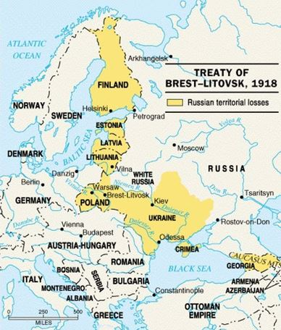

Slide 4
Guerra civile russa e tensioni rivoluzionarie in Europa
Novembre 1918: sconfitta della Germania e annullamento del trattato di Brest-Litovsk da parte del governo sovietico
Tramite l’Armata rossa i bolscevichi puntano a riconquistare gran parte dei territori appartenuti all’Impero russo
Guerra civile in Russia (1918-21) fra bolscevichi e forze antibolsceviche di diverso orientamento, sostenute anche da interventi dell’Intesa; ruolo importante della Legione cecoslovacca
Nel quadro delle tensioni rivoluzionarie europee del 1918-1919, tentativi di rivoluzione socialista in Europa centro-orientale
Il caso ungherese: la repubblica dei Consigli (marzo-agosto 1919)
La Francia promuove la formazione di un «cordone sanitario» di Stati nell’Europa centro-orientale per contenere l’espansione del bolscevismo
La Russia sovietica riconquista Ucraina e Transcaucasia
Pace di Riga (marzo 1921): fissazione del confine polacco-sovietico

Slide 5
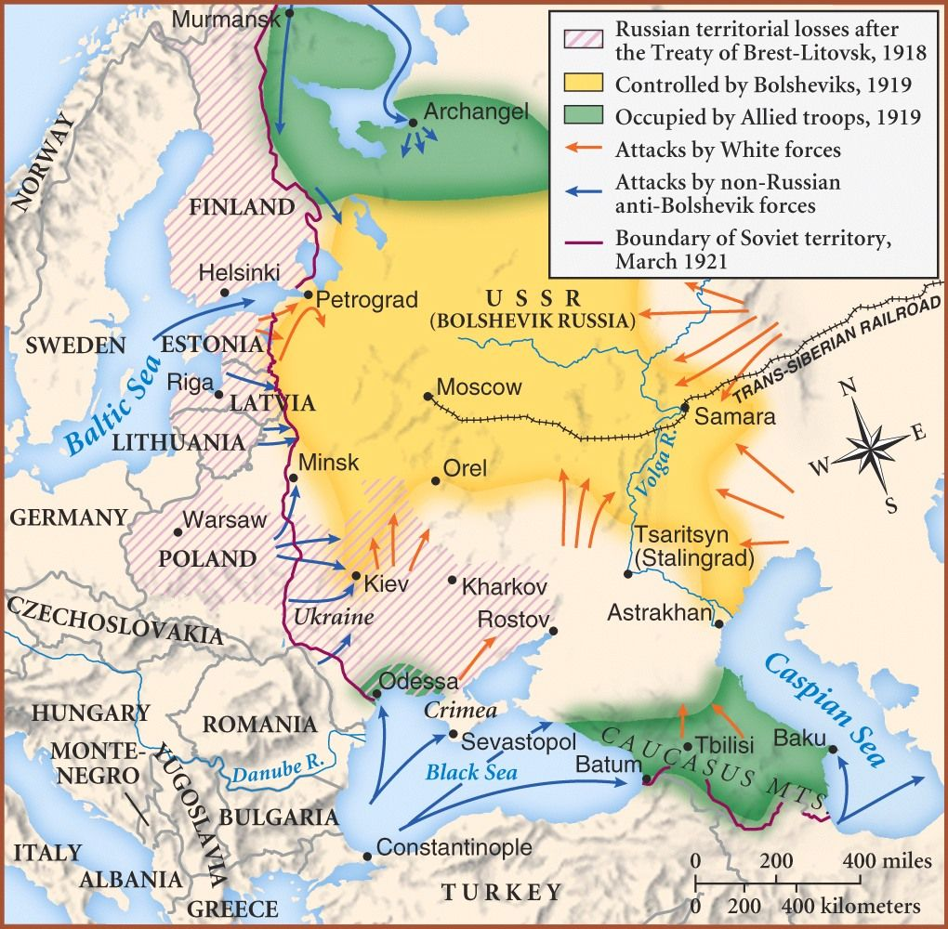
La guerra civile in Russia

Slide 6
Dal 1918 al 1921 comunismo di guerra: requisizioni forzate di prodotti agricoli, nazionalizzazione di gran parte dell’industria e forte controllo statale dell’economia
Carestia (1921-22)
Nel 1921 Lenin introduce la NEP (nuova politica economica): parziale ripristino del mercato e dell’iniziativa privata, soprattutto in agricoltura e nel piccolo commercio
Dal 1923 politica di «indigenizzazione» (korenizacija): promozione delle lingue e culture nazionali e formazione di quadri dirigenti locali nelle repubbliche sovietiche
Il Partito comunista è l’unico detentore del potere politico
Nascita dell’Unione delle Repubbliche Socialiste Sovietiche (Urss) nel dicembre 1922

Slide 7
La Conferenza di pace di Parigi (1919-20)
Obiettivo della Conferenza: ridefinizione dell’assetto territoriale e politico europeo dopo la Prima guerra mondiale, con particolare riferimento all’Europa centro-orientale e alla dissoluzione degli imperi multinazionali
Atteggiamento punitivo nei confronti della Germania
Wilson intende ispirare il nuovo ordine internazionale ai Quattordici punti enunciati nel gennaio 1918
Principali organi decisionali: Consiglio dei Dieci, poi Consiglio dei Quattro; dal 1920 Conferenza degli ambasciatori per l’applicazione dei trattati
Con il trattato di Versailles (giugno 1919) la Germania (ormai una repubblica) è penalizzata dal punto di vista territoriale, economico e militare

Slide 8
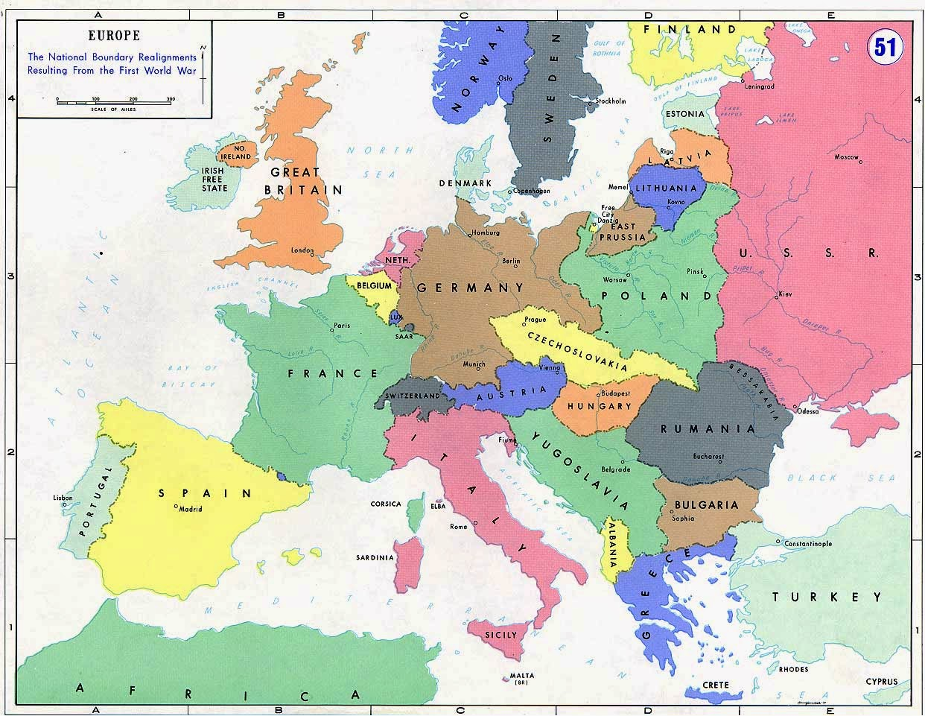
L’Europa dopo la Prima guerra mondiale

Slide 9
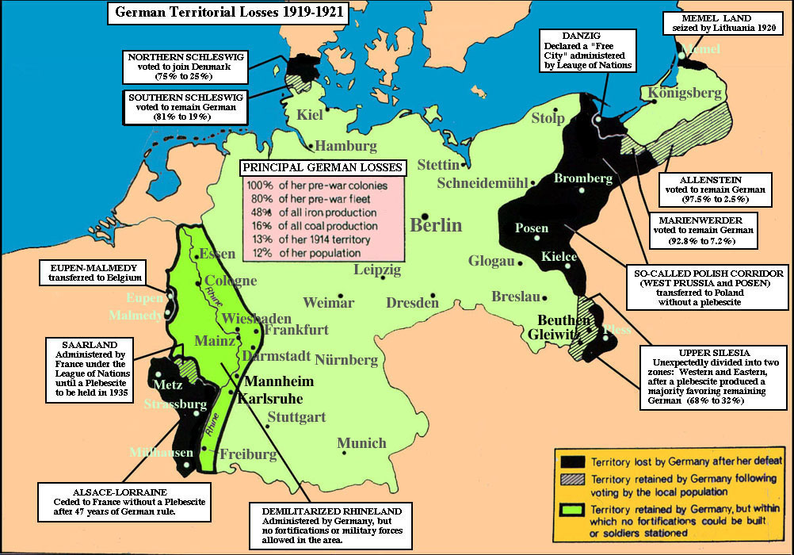
Conseguenze territoriali del trattato di Versailles

Slide 10
La fine dell’Impero austro-ungarico
Il trattato di Saint-Germain (10 settembre 1919), stipulato con l’Austria, riconosce la dissoluzione dell’Impero austro-ungarico e il nuovo assetto territoriale dell’Europa centro-orientale, ispirato al principio di nazionalità e di autodeterminazione
Austria e Ungheria diventano Stati etnicamente più omogenei, mentre diversi Stati nuovi o ampliati territorialmente (Polonia, Cecoslovacchia, Regno SHS, Romania) comprendono consistenti minoranze nazionali
Contrasti sull’applicazione del Patto di Londra (1915), soprattutto per la Dalmazia, e sulla questione di Fiume
La delimitazione del confine italo-jugoslavo viene definita con il trattato di Rapallo (12 novembre 1920), stipulato tra Italia e Regno SHS

Slide 11
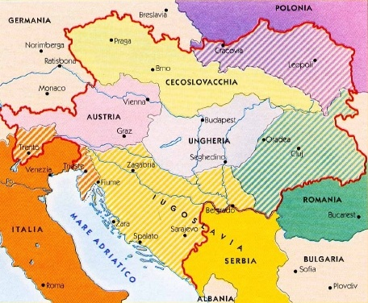
La scomparsa dell’Impero austro-ungarico

